Slide 1
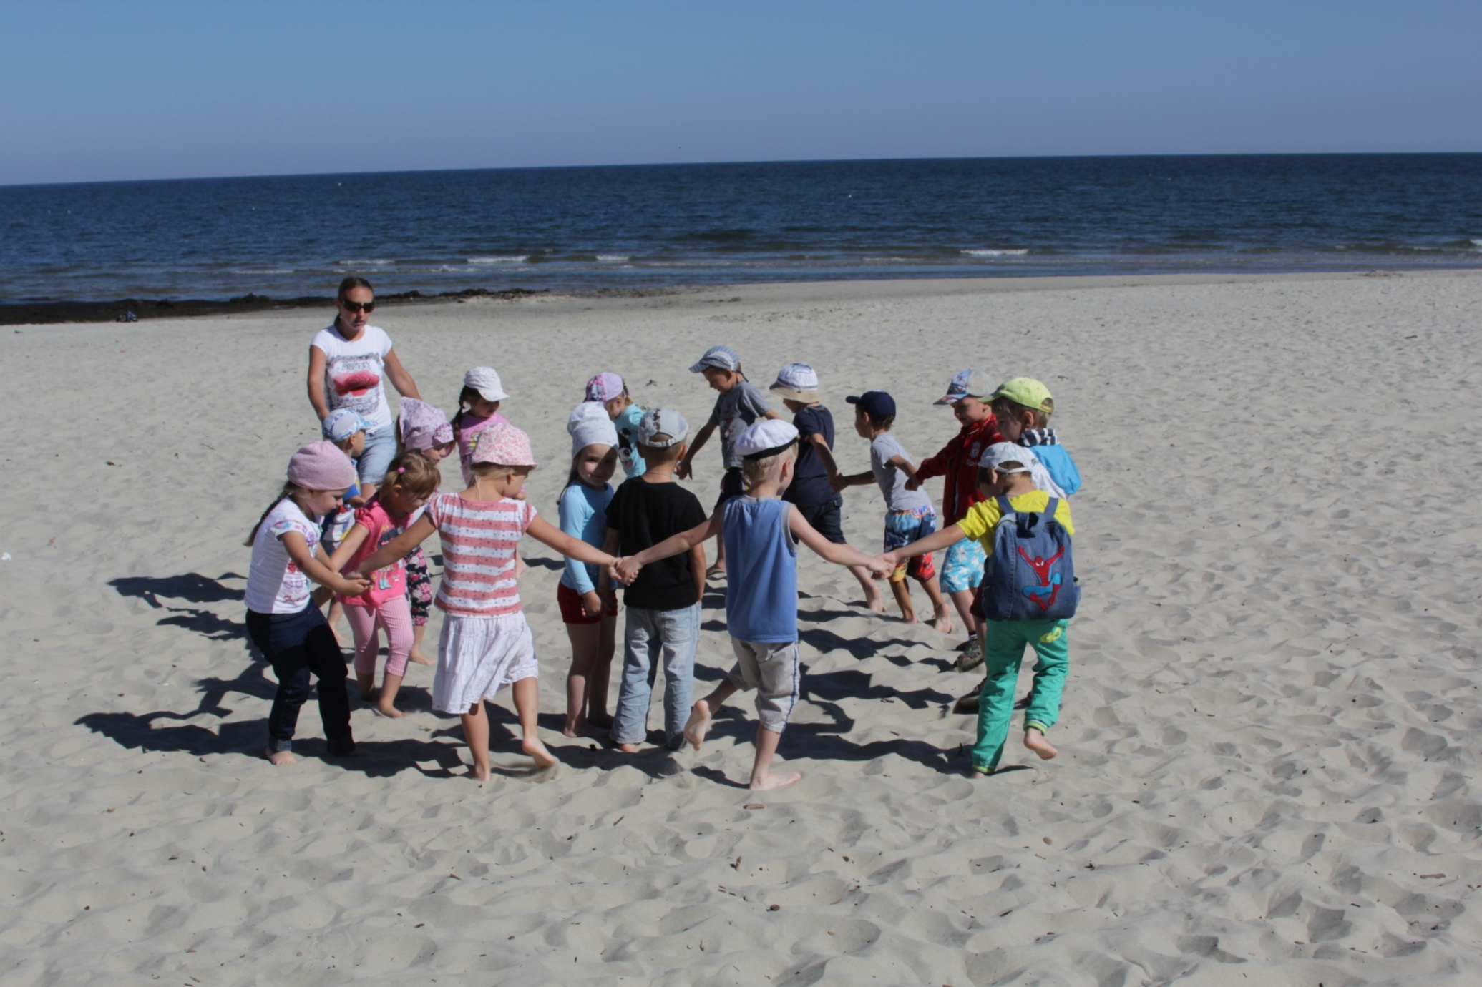
ПОЕЗДКА К МОРЮ С УЧАСТИЕМ РОДИТЕЛЕЙ

Slide 2
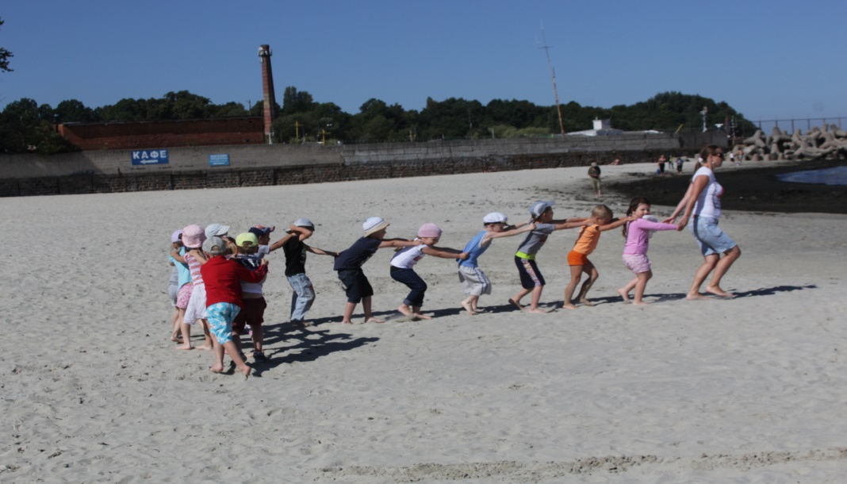
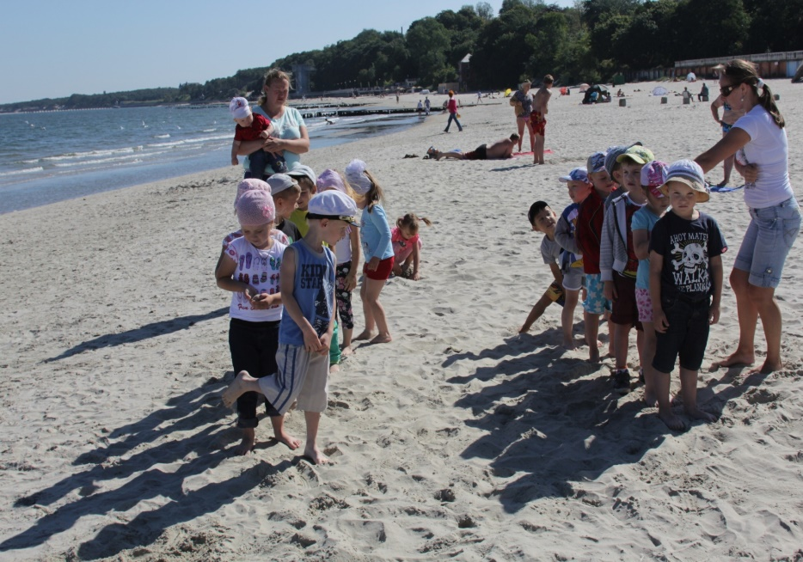
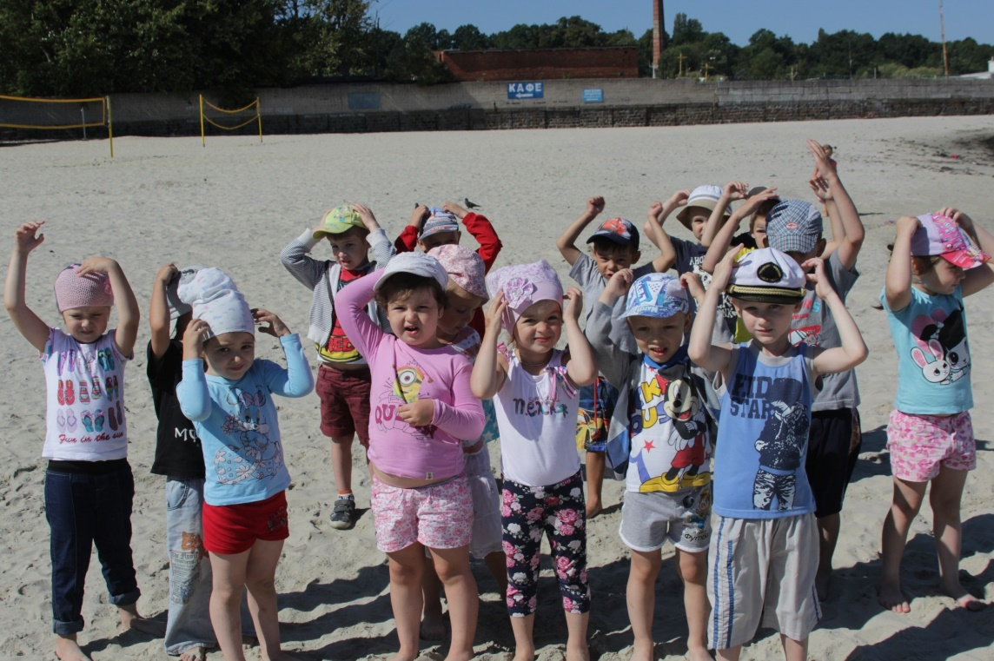
Родители подготовили для детей познавательно-развлекательную программу,
Узнаем свойства песка и воды
-Опыты и игры с водой и песком
-Физюмин «Круговорот воды в припроде
-П\И «Ручеек»
-Эстафета «Угадай, что нарисов. на спине»

